Slide 1

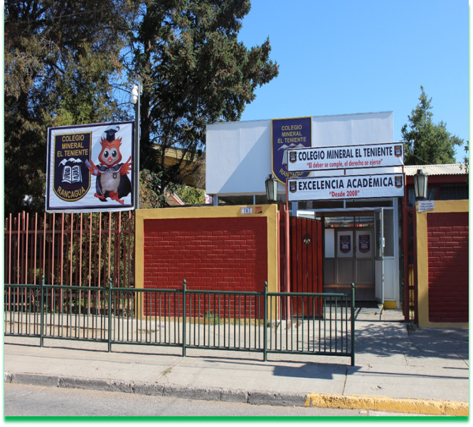
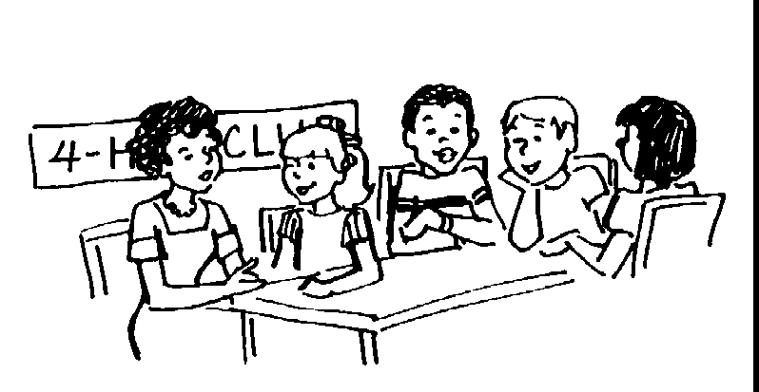
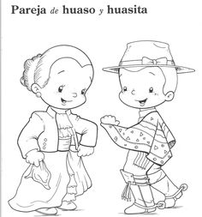
ASIGNATURA Música 3°A,B,C
CLASE N°17

Slide 2
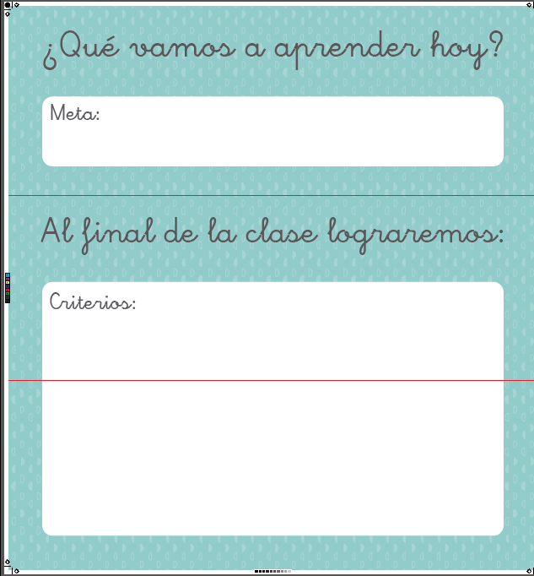
Objetivo: Unidad 3 nivel 1: OA4 Cantar y participar d juegos rítmicos (al unísono y cánones simples, entre otros) .
-Participan en una variedad de cantos, juegos y versos rítmicos de diversos orígenes.
-Recitan rítmicamente a más de una voz

Slide 3
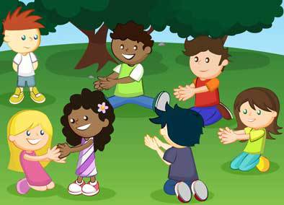
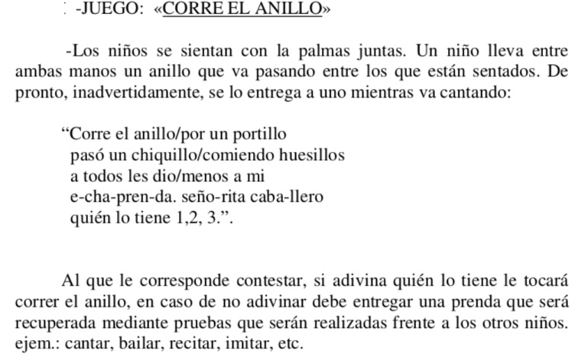


Slide 4
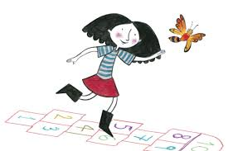

Slide 5
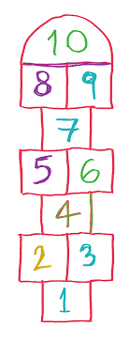
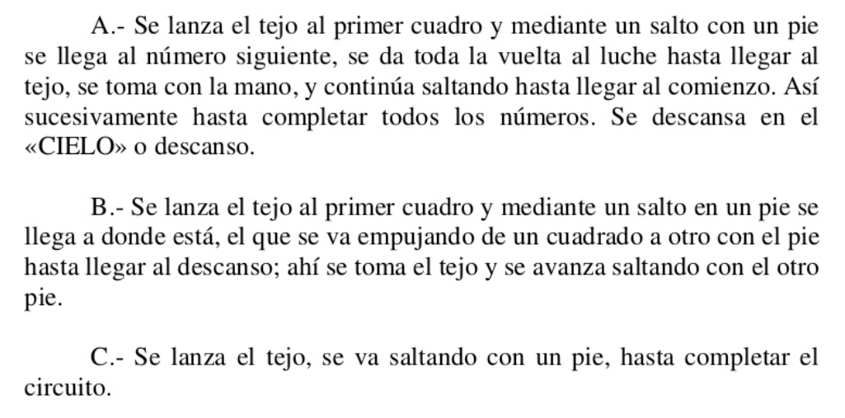

Slide 6
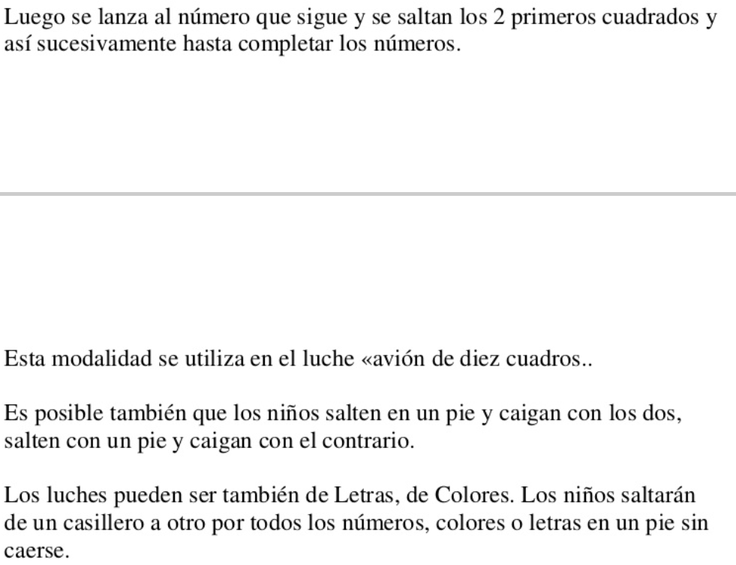
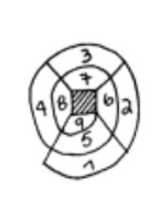
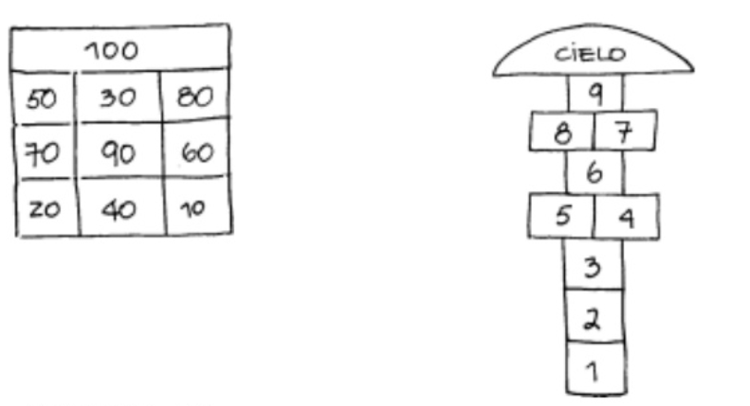
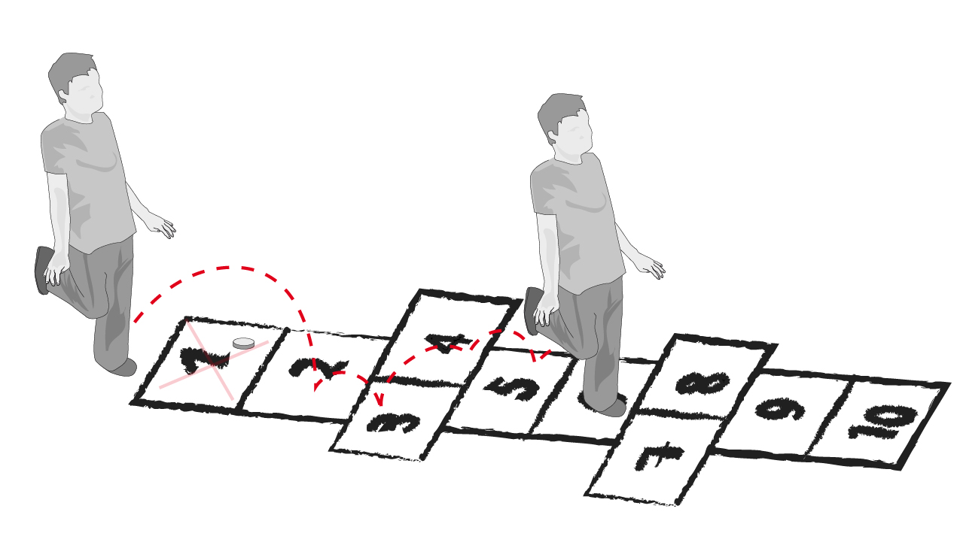

Slide 7
-Participan en una variedad de cantos, juegos y versos rítmicos de diversos orígenes.
-Recitan rítmicamente a más de una voz
Muy bien te felicito ahora puedes jugar y compartir en familia juegos criollos

